Slide 1
Ilyen számítógépet szeretnék
Készítette:Solti Szabolcs
Felkészítő tanár:Hegyesi Judit
Colegiul Agricol Nr.1 Valea Lui Mihai

Slide 2
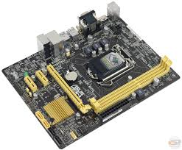
Az Alaplap
Az alaplap az a nyomtatott áramkör, ami tartalmazza a processzorfoglalatot, a memóriafoglalatokat, a bővítőkártyák csatlakozóit
Az Én választásom egy:
ASUS H81M-A

Slide 3
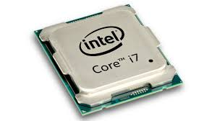
A Processzor
A processzor a számítógép agya, ez végzi a számításokat. A sebességét Hz - ben mérik, a mai processzorok sebességét GigaHz-ben adják meg. Lehet egy vagy több magos.
Az Én választásom egy:
Intel® Core™ i7-4770

Slide 4
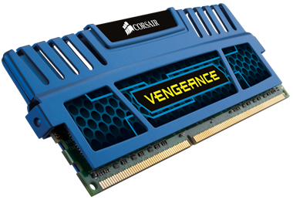
A Memória
A memória az alaplapon keresztül kommunikál a processzorral. A processzor számításai ide tárolódnak, azonban tartalma törlődik a számítógép kikapcsolásakor
Az Én választásom egy:
Corsai Vengeance 16GB
DDR3 1333MHz CL9

Slide 5
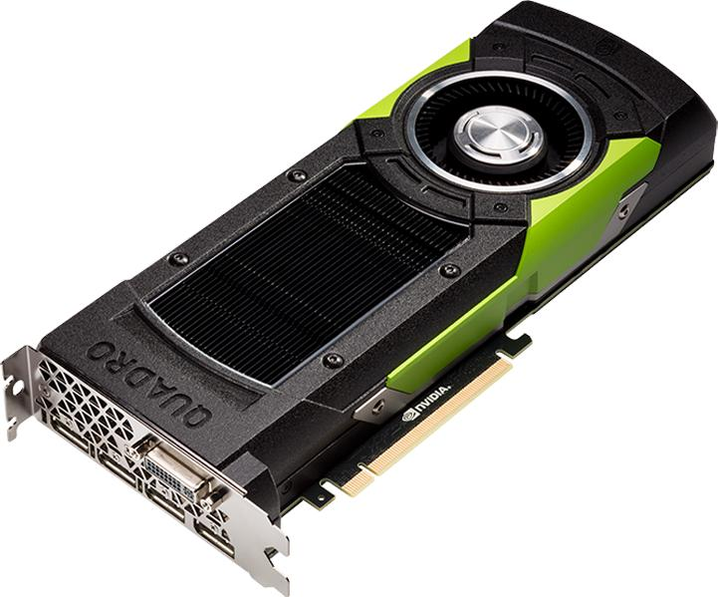
A Videókártya
A videokártya a grafikai számításokat végző bővítőkártya, szintén az alaplaphoz csatlakozik,. A videokártya vezérli a megjelenítendő képpel történő változásokat, ezzel kommunikál a monitor.
Az Én választásom egy:
MSI GeForce GTX 1060 128 Bit

Slide 6
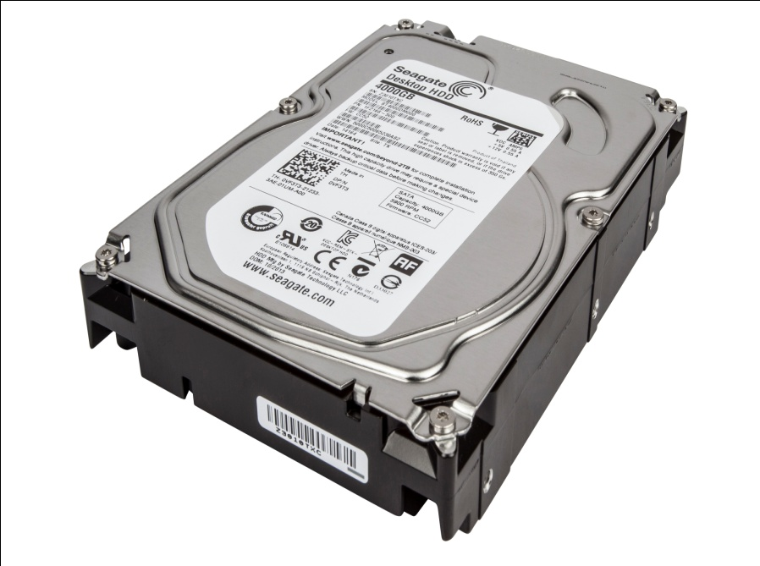
A Merevlemez
A merevlemez, mely az adatokat mágnesezhető réteggel bevont lemezeken tárolja, melyet a forgó lemez fölött mozgó író/olvasó fej ír vagy olvas. A lemezek állandóan forognak.
Az Én választásom egy:
HDD WD Caviar Blue 1TB SATA3 64MB

Slide 7
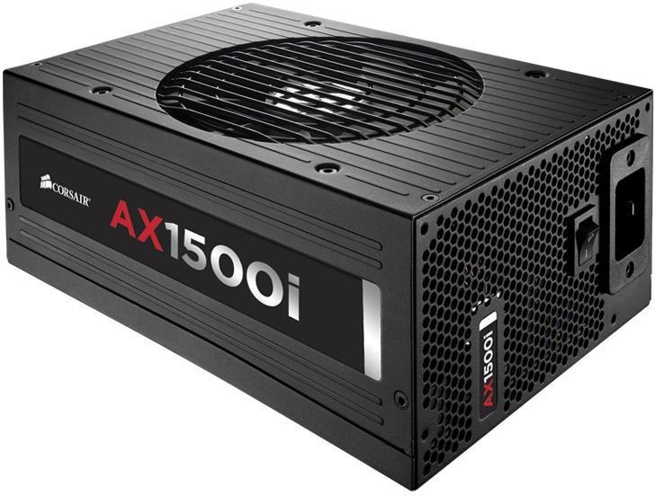
A Tápegység
A tápegység a számítógépnek az az alkatrésze amely az elektromos áramot továbbítja a számítogép alkatrészeihez.
Az Én választásom egy:
Corsair AX 500i 500W

Slide 8
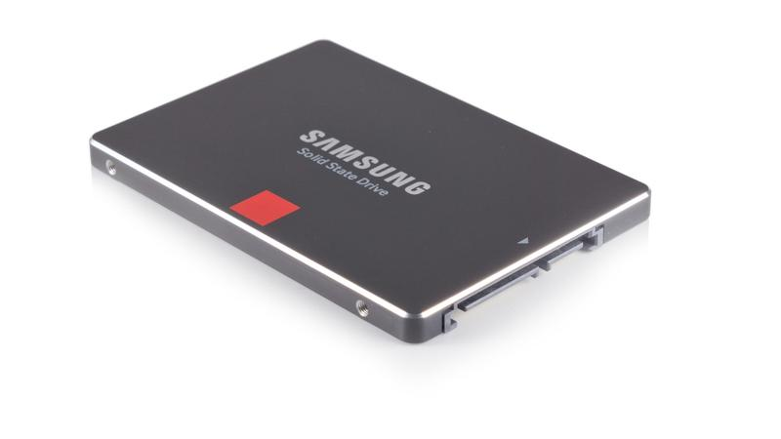
A tartós állapotú meghajtó
Bővebben, az SSD egy mozgó alkatrészek nélküli adattároló eszköz.
Az operációs rendszerek és a programok gyorsítására használják
Az Én választásom egy:
Samsung 850 PRO

Slide 9
Összegezzük
Alaplap:ASUS H81M-A
Processzor: Intel® Core™ i7-4770
RAM:Corsai Vengeance 16GB DDR3 1333MHz
Videókártya:Quadro M6000 12GB GDDR5 384bit
Merevlemez:HDD WD Caviar Blue 1TB SATA3 64 MB
Tartós állapotú meghajtó: Samsung 850 PRO
Tápegység:Corsair AX 500i 500W

Slide 10
A videó szerkesztő szerkesztésre alánlott operációs rendszer

Slide 11
A megfelelő operációos rendszer
A legmegfelelőbb operációs rendszer erre a célra a Windows 10 Pro
Az előbb említett operációs rendszer a legújabb kezelőfelülettel rendelkezik.
ő

Slide 12
A kompatibilitás
A kompatibilitás az egész rendszer alapja
Ugyanis ha az alkatrészek nem kompatibilisek az egész kudarcba fulladthat
A számítógép alkatrészekből ha lehetőségünk van arra ,hogy a legújabbat vegyük csapjunk le rá. Figyeljünk arra,hogy a processzor és az alaplap kompatibilisak legyenek.

Slide 13
A videószerkesző program
Erre a célre a legmegfelelőbb talán a Sony Vegas Pro 13.Egyszerű kezelőfelűlete segít abban ,hogy a kezdők is megtalálják a mgfelelő opciókat.
Index képek készítéséhez ajánlatos használni a Photoshop alkalmazást
Valamint videó rögzitésre is kiválasztottam egy szoftver ami az AVerMedia névre hallgat ,ez a program főleg játékok rögzitésére szolgál.

Slide 14
Egy irodai szoftvercsomag
Sokan kedvelink a Microsoft termékcsomagot amely tartalmazza :Office Word,Excel és PowrPoint alkalmazásokat.
Valamint Apple iWork-is sokan alkalmazzák.

Slide 15
Keret
Alaplap:15 000 FT
Processzor:1000 000 FT
RAM:30 000
Videókártya:60 000
Tápegység:31 000
HDD:15 000
SSD:45 000

Slide 16
Emlékeztető
A kompatibilitás fontos egy számítógép szempontjából?
Milyen szerepe is van a processzornak?
Melyik operációs rendszert ajánlottam?

Slide 17
Források
WWW.Wikipedia.org
PC Guru
www.microsoft.com
www.eMag.hu
Az előbb említett oldalak és fórumok segítettek a munkásságomban.

Slide 18
KÖSZÖNÖM A FIGYELMET

